Slide 1






DC Motor
Trần Văn Đức Sơn
Nguyễn Thanh Minh
Trần Quang Bảo
Nhóm 5

Slide 2
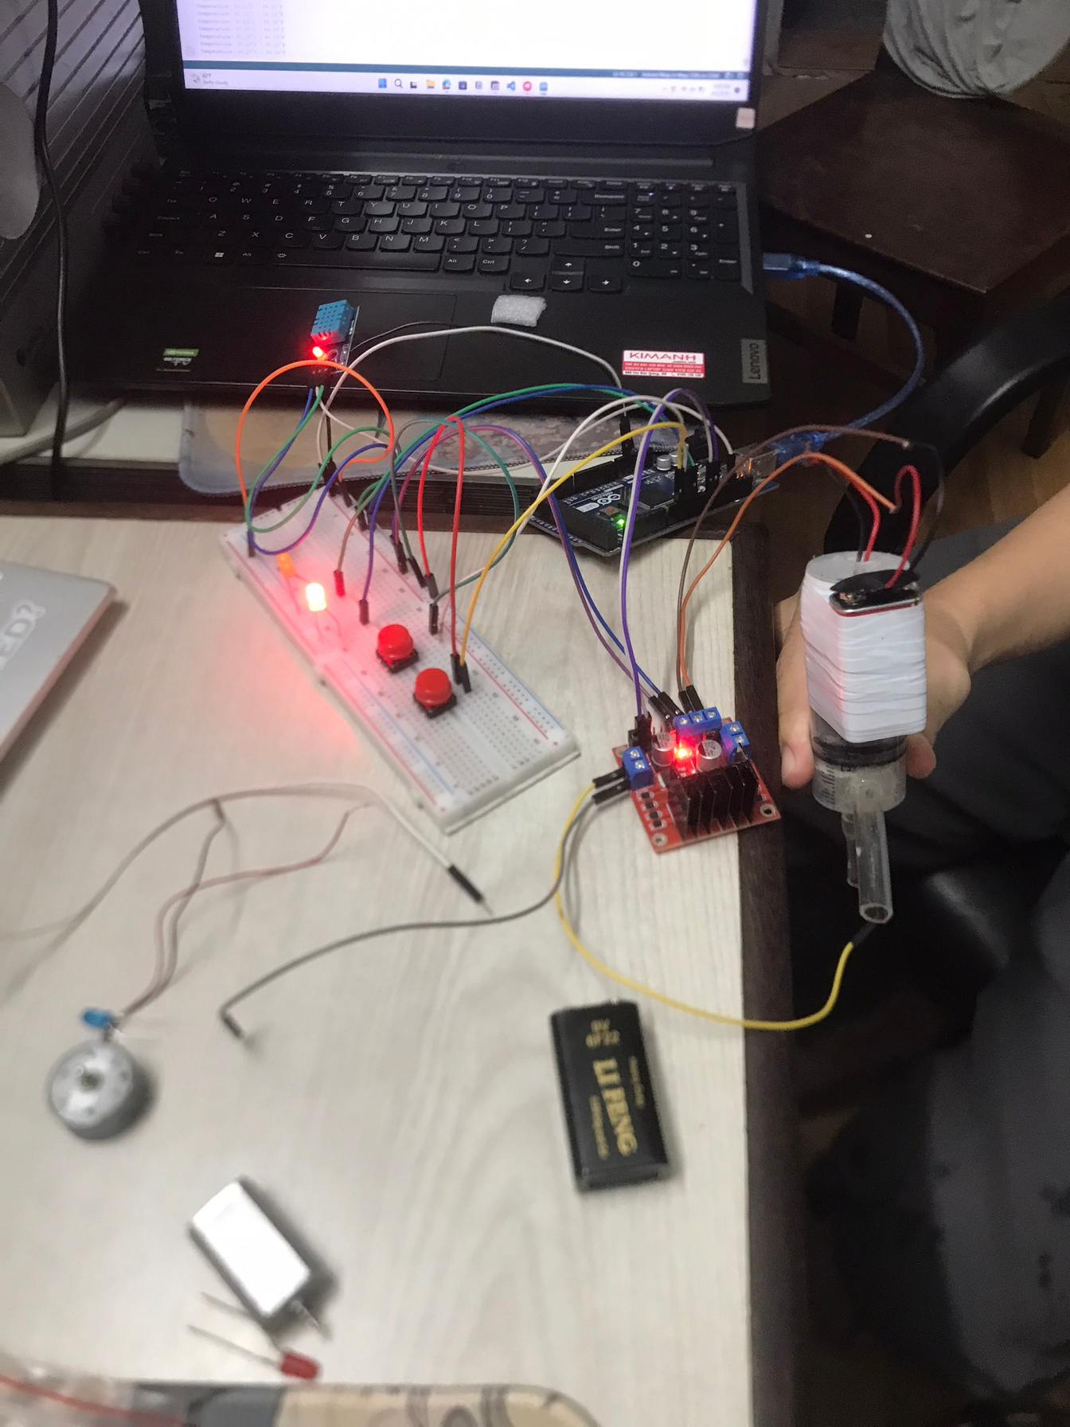

Slide 3


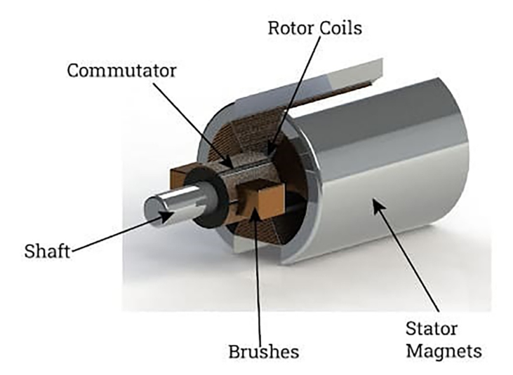
giới thiệu
Động cơ DC (Direct Current Motors) hay còn gọi là động cơ điện một chiều chính là động cơ được điều khiển bằng dòng điện có hướng xác định.
Động cơ DC được ứng dụng rộng rãi trong những thiết bị sử dụng động cơ như quạt, bơm, thiết bị tự động, điều khiển bánh lái trong xe hơi
Tuy nhiên, việc điều khiển động cơ DC một cách hiệu quả khá khó khăn. Hầu hết việc điều khiển là để thay đổi vận tốc và hướng quay. Để điều khiển hướng của động cơ DC mà không cần phải thay đổi đầu dây chúng ta thường dùng cầu H (H-Bridge)
Động cơ DC
Notes:
Động cơ DC (Direct Current Motors) hay còn gọi là động cơ điện một chiều chính là động cơ được điều khiển bằng dòng điện có hướng xác định.
Động cơ DC được ứng dụng rộng rãi trong những thiết bị sử dụng động cơ như quạt, bơm, thiết bị tự động, điều khiển bánh lái trong xe hơi… Lý do động cơ DC ngày càng phổ biến vì chúng có những đặc tính như tốc độ quay và mô men lớn, mang lại hiệu quả cao, thời gian hoạt động dài và hoạt động ít sinh ra nhiễu
Tuy nhiên, việc điều khiển động cơ DC một cách hiệu quả khá khó khăn. Hầu hết việc điều khiển là để thay đổi vận tốc và hướng quay. Để điều khiển hướng của động cơ DC mà không cần phải thay đổi đầu dây chúng ta thường dùng cầu H (H-Bridge)

Slide 4
Cấu Tạo
Gồm có 3 phần chính đó :
rotor (phần ứng)
stator (phần cảm)
chỉnh lưu.
Notes:
https://www.youtube.com/watch?v=CWulQ1ZSE3c

Slide 5
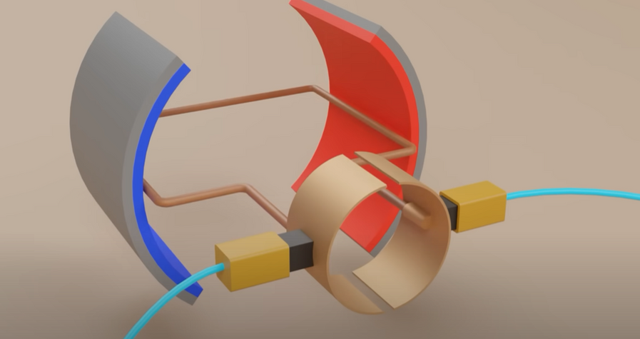
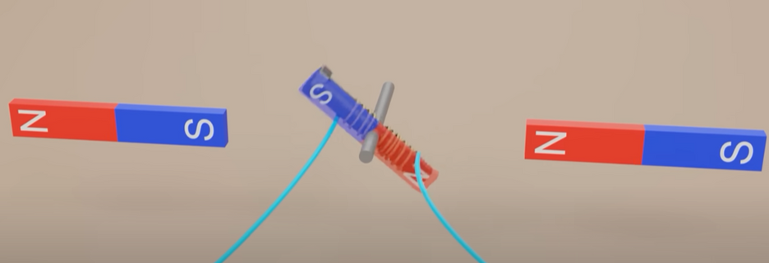
Nguyên lý hoạt động

Slide 6
Ưu và nhược điểm
Có thiết kế đơn giản và sử dụng nam chân vĩnh cửu nên sử dụng hoạt động bền bỉ (trung bình 15 năm)
Có đặc tính tốc độ và mô men lớn, có hiệu quả cao và hoạt động ít sinh ra nhiễu
Tỉ số mô men truyền đến động cơ cao hơn, phục vụ tốt cho các ứng dụng đòi hỏi kích thước và khối lượng nhỏ
Giá thành cao hơn so với những loại động cơ dòng điện một chiều khác như AC
Tiếp điểm giữa chổi than và cổ góp có khả năng tạo ra tia điện, gây hư hỏng, cháy chập khi hoạt động quá mức
Có những vấn khó khăn để điều khiển chúng một cách hiệu quả
Notes:
Động cơ DC (Direct Current Motors) hay còn gọi là động cơ điện một chiều chính là động cơ được điều khiển bằng dòng điện có hướng xác định.
Động cơ DC được ứng dụng rộng rãi trong những thiết bị sử dụng động cơ như quạt, bơm, thiết bị tự động, điều khiển bánh lái trong xe hơi… Lý do động cơ DC ngày càng phổ biến vì chúng có những đặc tính như tốc độ quay và mô men lớn, mang lại hiệu quả cao, thời gian hoạt động dài và hoạt động ít sinh ra nhiễu
Tuy nhiên, việc điều khiển động cơ DC một cách hiệu quả khá khó khăn. Hầu hết việc điều khiển là để thay đổi vận tốc và hướng quay. Để điều khiển hướng của động cơ DC mà không cần phải thay đổi đầu dây chúng ta thường dùng cầu H (H-Bridge)

Slide 7
điều khiển
Để điều khiển tốc độ
Để điều khiển hướng

Slide 8
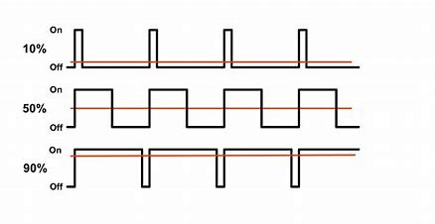
điều khiển tốc độ
PWM viết tắt của Pulse Width Modulation, có nghĩa là phương pháp điều chỉnh điện áp tải, hay hiểu đơn giản hơn đây là phương pháp điều chỉnh, thay đổi điện áp tải ra bằng việc thay đổi độ rộng của chuỗi xung vuông, từ đó có sự thay đổi điện áp.
Notes:
Dùng PWM để thay đổi điện áp từ đó thay đổi tốc độ động cơ

Slide 9
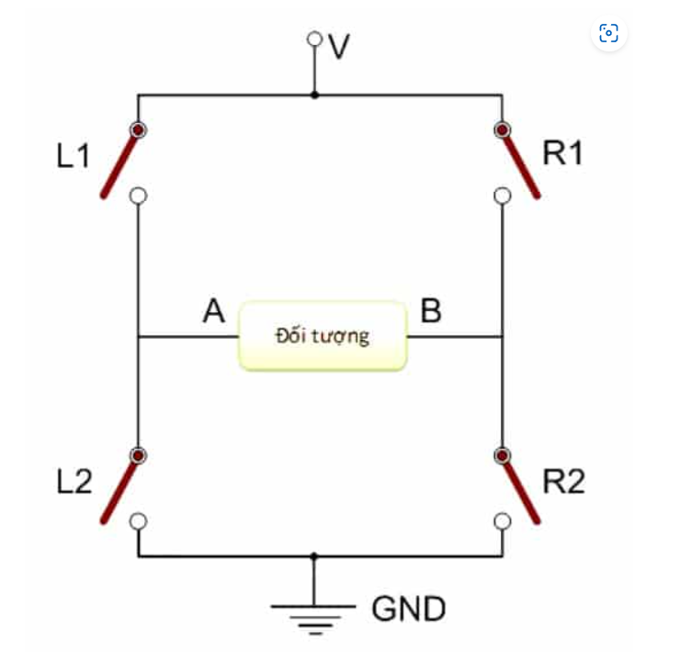
Điều khiển hướng ( Cầu H )
Cầu H là mạch điện tử có thể lái động cơ cả hai hướng.
Cầu H sử dụng 4 transistor được kết nối với nhau theo dạng chữ “H”. Bằng cách kích hoạt hai công tắc cụ thể cùng một lúc, chúng ta có thể thay đổi hướng của dòng điện, do đó thay đổi hướng quay của động cơ.

Slide 10
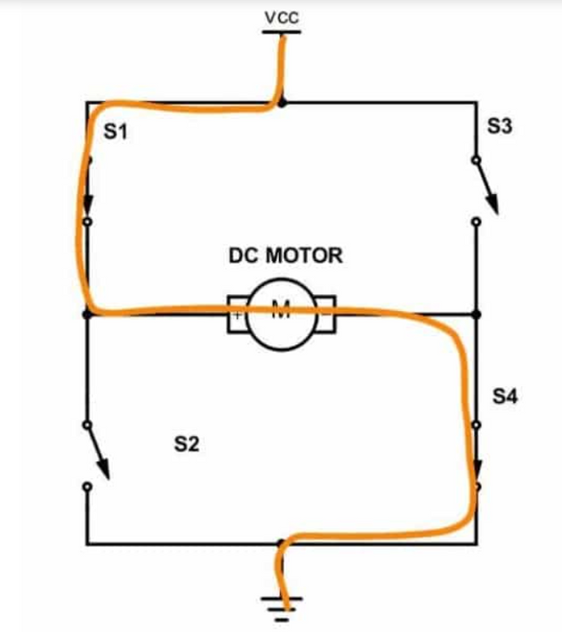
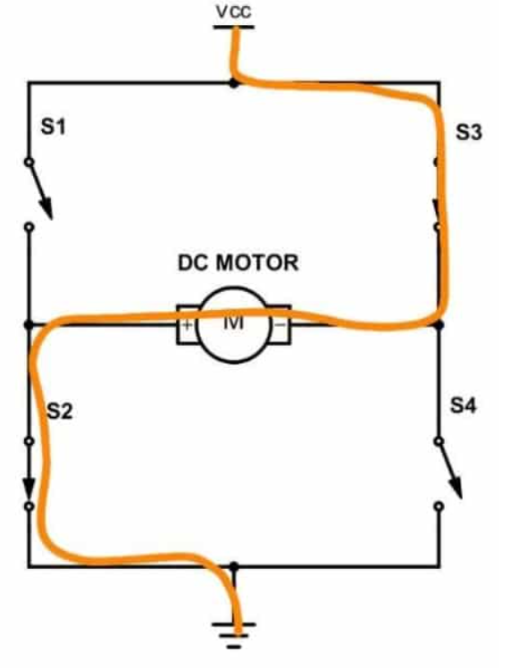
điều khiển
Điều khiển hướng ( Cầu H )

Slide 11
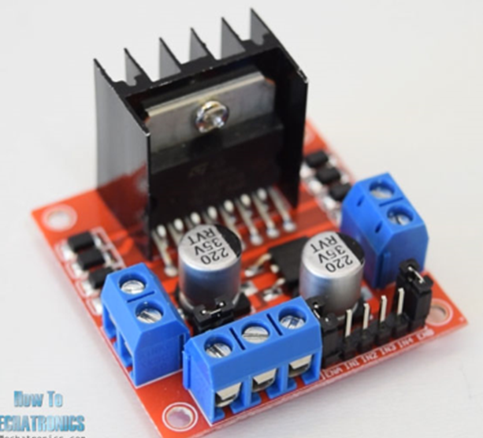
IC l298N

Slide 12
giới thiệu
IC L298N là một IC tích hợp nguyên khối gồm 2 mạch cầu H bên trong. L298N phù hợp với việc cung cấp điện áp và dòng điện cho các động cơ DC có công suất không quá lớn.
Ứng dụng: robot, cơ điện tử và điều khiển động cơ từ vi điều khiển, công tắc, rơ le, khiển Động cơ DC và Động cơ bước, robot theo dòng, cánh tay robot,…

Slide 13
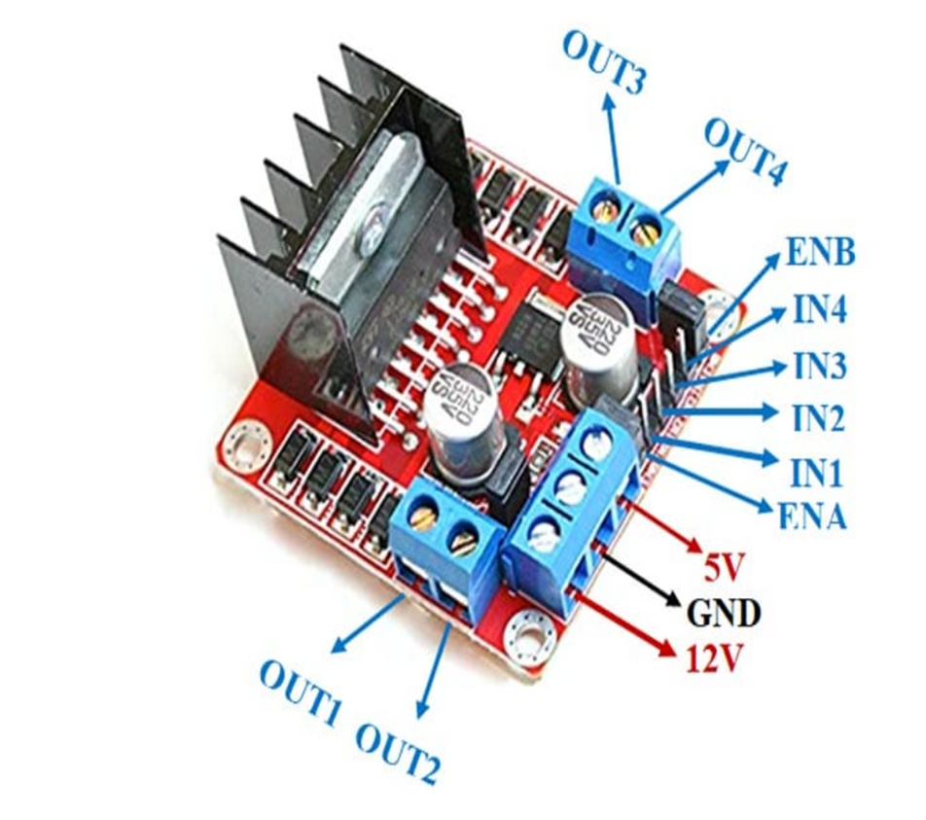
giới thiệu
IN1 & IN2: Các chân đầu vào điều khiển hướng quay động cơ A
IN3 & IN4: Các chân đầu vào điều khiển hướng quay động cơ B
ENA: Kích hoạt tín hiệu PWM cho động cơ A
ENB: Kích hoạt tín hiệu PWM cho động cơ B
OUT1 & OUT2: Chân ra cho động cơ A
OUT3 & OUT4: Chân ra cho động cơ B
12V: Đầu vào cấp nguồn 12V
5V: Cấp nguồn cho mạch logic bên trong IC L298N
GND: Chân nối đất

Slide 14
Thực hành

Slide 15


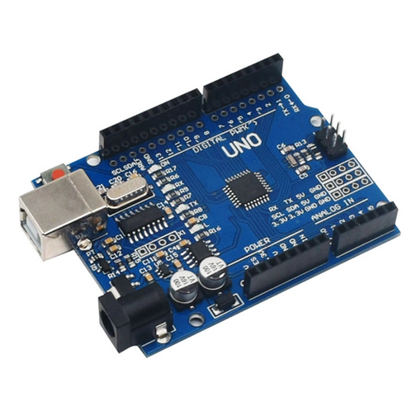
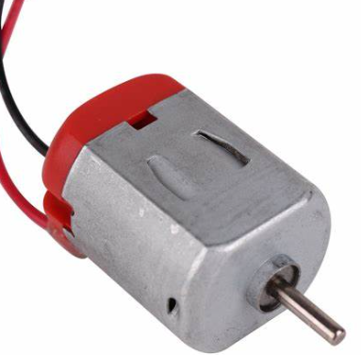
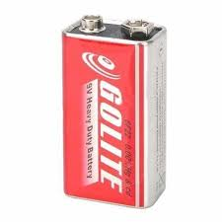
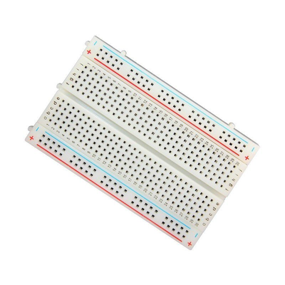
Linh Kiện
Arduino UNO R3
DC Motor
IC l298N
Pin 9V
Bread Board

Slide 16
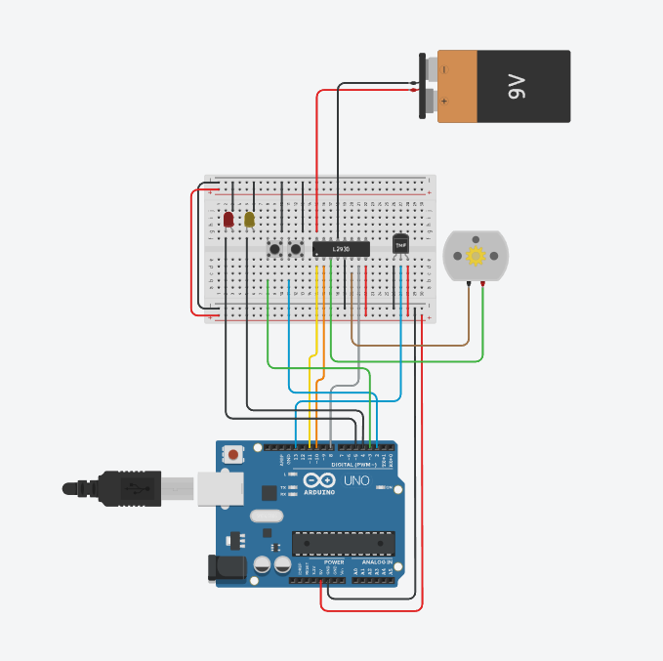

Slide 17
code

Slide 18
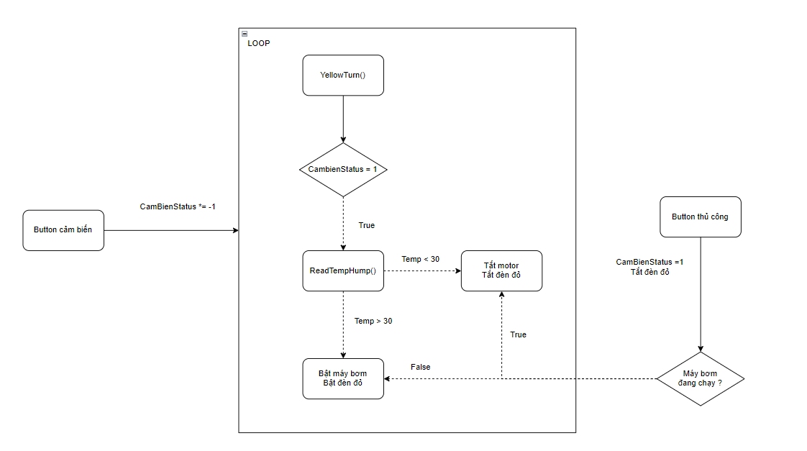

Slide 19
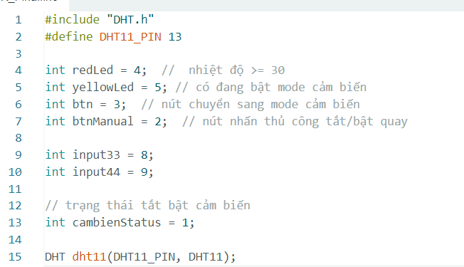
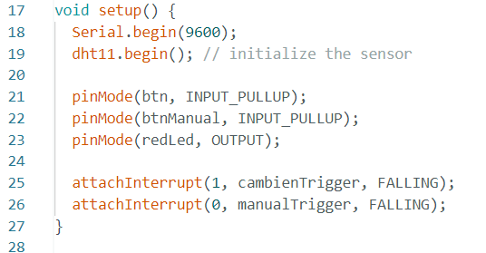

Slide 20
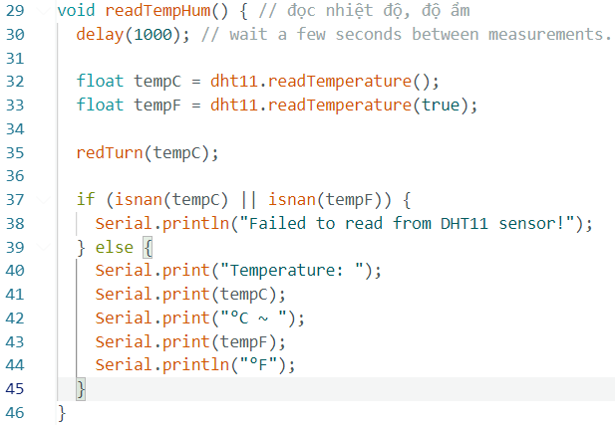
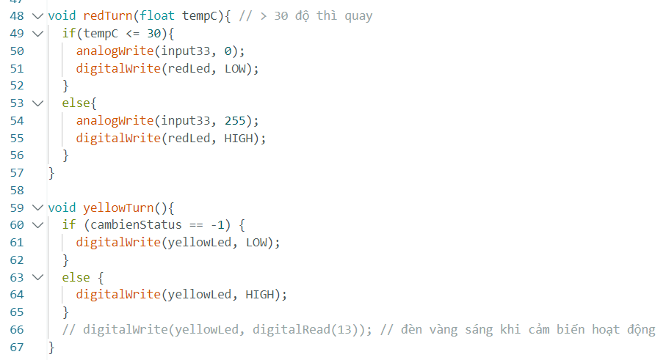

Slide 21
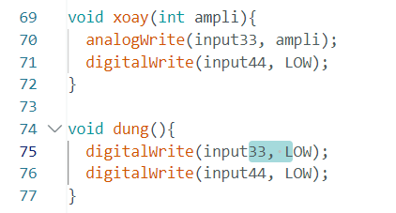
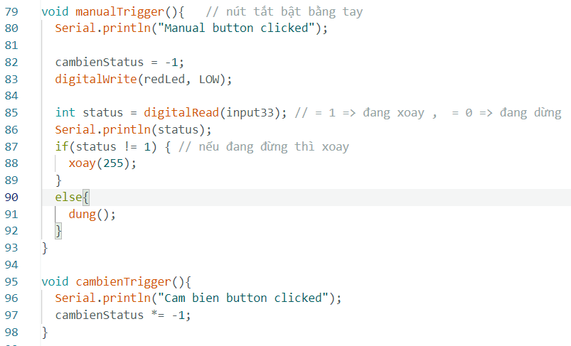
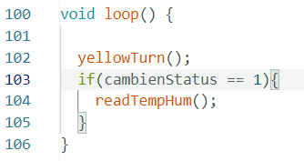

Slide 22
Thank
you!

Slide 23
